Slide 1
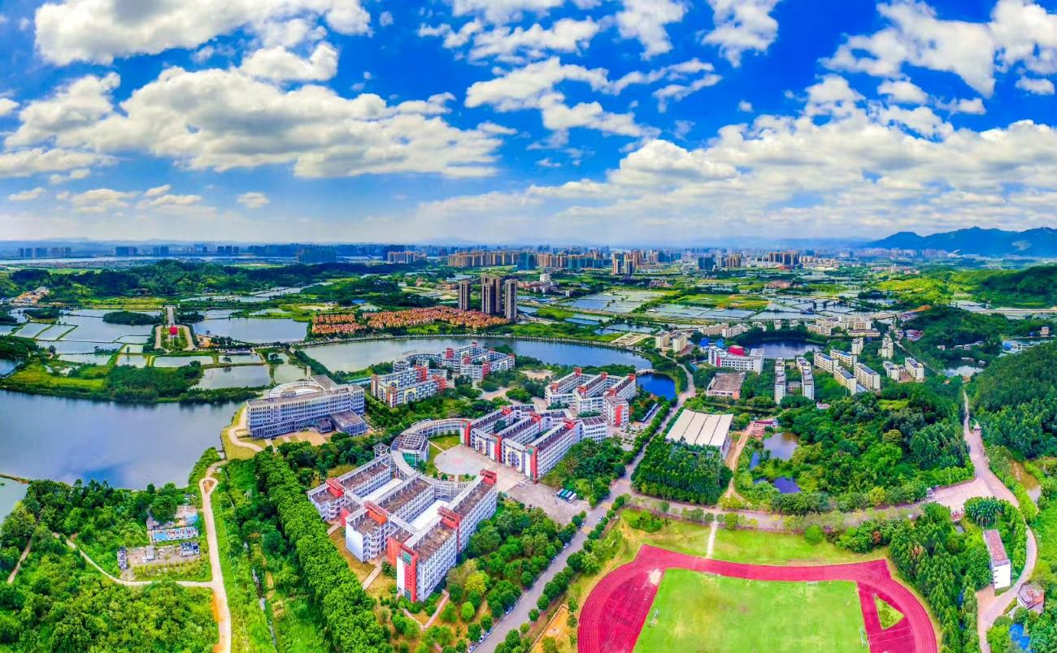






清远职业技术学院校园模板
学院：食品药品学院 丨 汇报人：椅子
Notes:
51PPT模板网，幻灯片演示模板及素材免费下载！
51PPT模板网 唯一访问网址：www.51pptmoban.com

Slide 2

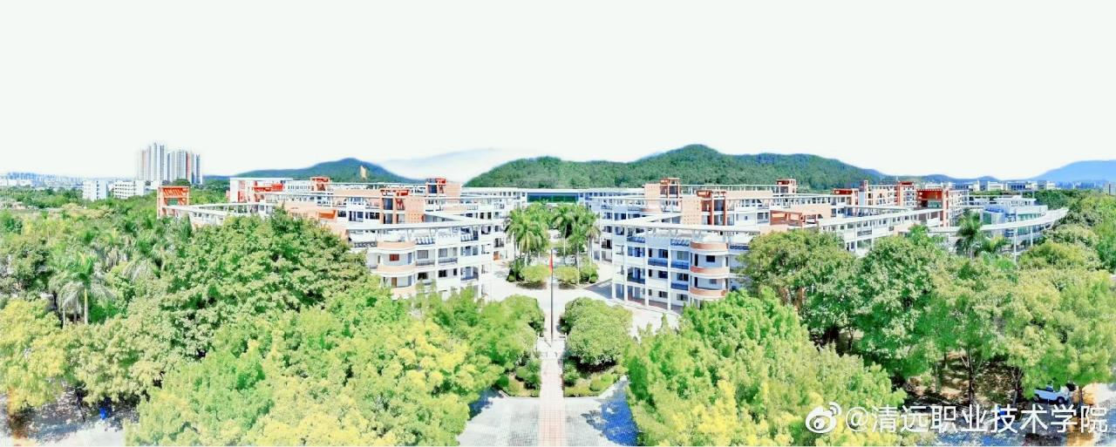
历史使命
教学科研
学生服务
研究结论
Historical Mission
Teaching and research
Student Services
Conclusion

Slide 3
单击此处输入你的正文，文字是您思想的提炼，为了最终演示发布的良好效果，请尽量言简意赅的阐述观点。

Slide 4

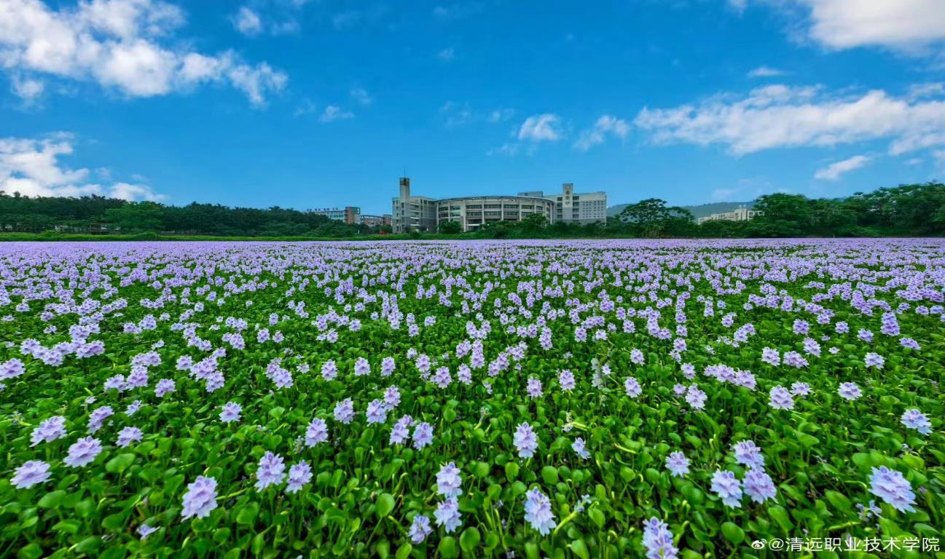




Results display
01
12项 实用新型专利证书
02
4项 外观设计专利证书
03
21项 著作登记证书

Slide 5
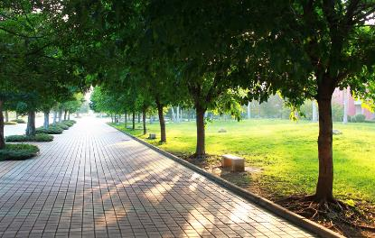
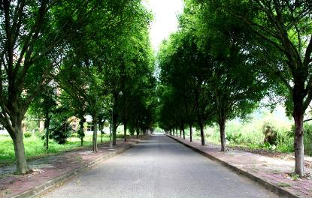

Photo display
清远职业技术学院
成立于2002年。学院位于清远市……京广高铁在市区设清远站，广清城轨（首期）清城往返花都、白云国际机场，交通便捷。（师姐提示：图片旋转角度为七度，在排布好图片后刷个动画刷有动画效果后再删除原本动画）
关键词
关键词
关键词
关键词
关键词

Slide 6
SWOT analysis
Strengths：优势
Weaknesses：劣势
你的优势
S
W
你的劣势
你的优势
你的劣势
你的优势
你的劣势
Opportunities：机会
O
T
Threats：威胁
你的机会
你的威胁
你的机会
你的威胁
你的机会
你的威胁

Slide 7
单击此处输入你的正文，文字是您思想的提炼，为了最终演示发布的良好效果，请尽量言简意赅的阐述观点。

Slide 8



some analysis
添加你的
添加你的
添加你的
添加你的
要点内容
要点内容
要点内容
要点内容
教学与科研
注重教学质量与学生发展
教务系统
完善的教务管理体系
科研管理
网络教学科研管理
教学改革
持续推进教学改革项目
清远职业技术学院模板
Notes:
提示更改图片前把要放图片位置的格式刷给新图刷一下再删

Slide 9
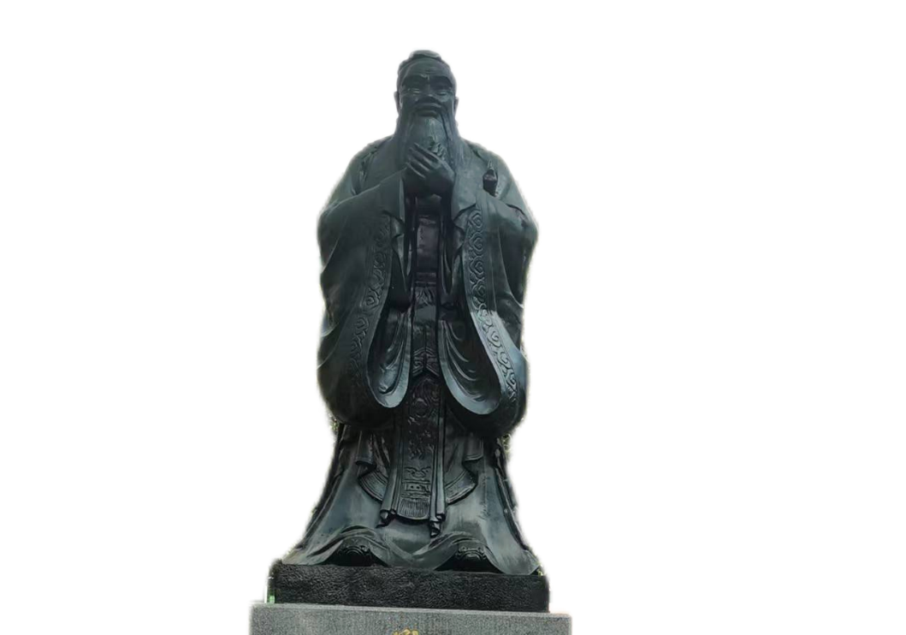
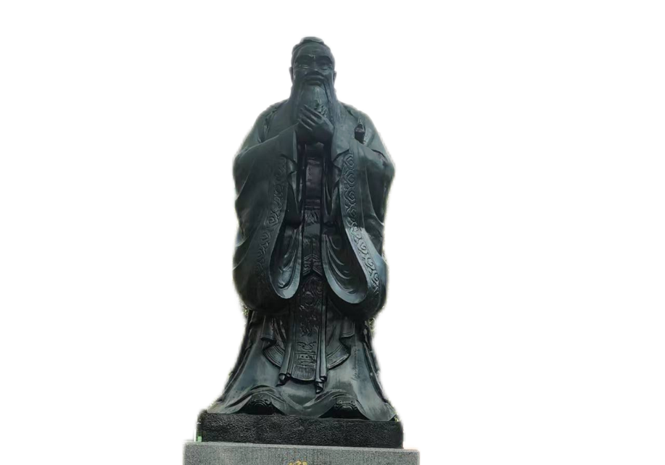
Form page
标题 | 标题 | 标题
输入你的表格内容 | 输入你的表格内容 | 输入你的表格内容
输入你的表格内容 | 输入你的表格内容 | 输入你的表格内容
输入你的表格内容 | 输入你的表格内容 | 输入你的表格内容
输入你的表格内容 | 输入你的表格内容 | 输入你的表格内容
输入你的表格内容 | 输入你的表格内容 | 输入你的表格内容

Slide 10
单击此处输入你的正文，文字是您思想的提炼，为了最终演示发布的良好效果，请尽量言简意赅的阐述观点。

Slide 11
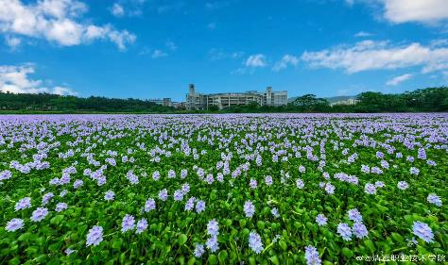
Two content pages
这里可以输入你的标题
第一小点
输入您的内容输入您的内容输入您的内容输入您的内容输入您的内容
第二小点
输入您的内容输入您的内容输入您的内容输入您的内容输入您的内容
清远职业技术学院模板
Notes:
51PPT模板网，幻灯片演示模板及素材免费下载！
51PPT模板网 唯一访问网址：www.51pptmoban.com

Slide 12
Data analysis
你的标题
经广东省人民政府批准、国家教育部备案综合性公办高等院校。这里写下你对数据的分析或者解释。
你的标题
你的标题
你的标题

Slide 13
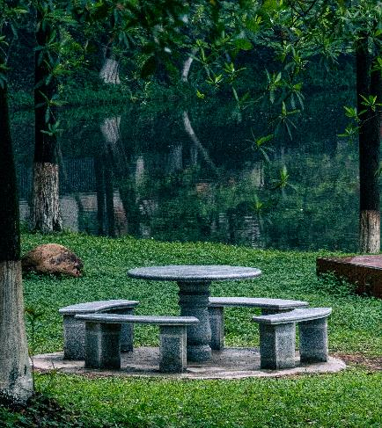

Three content pages
添加标题
请输入您的正文文本
请输入您的正文文本
添加标题
请输入您的正文文本
请输入您的正文文本
添加标题
请输入您的正文文本
请输入您的正文文本

Slide 14

English
这是四段内容页的标题、也可以写介绍啥的。需要突出的关键词用格式刷刷一下。
学生工作处
负责学生管理和服务，提供全面的学业和生活支持，水三段字
就业信息
提供就业指导和信息，助力学生顺利步入职场师姐水够三段字先
招生信息
发布最新招生政策和程序，吸引优秀学子师姐水够三段字先
校园活动
举办丰富多彩的文化、体育和科技活动，促进学生全面发展

Slide 15











Four content pages
壹
经广东省人民政府批准、国家教育部备案综合性公办高等院校
贰
经广东省人民政府批准、国家教育部备案综合性公办高等院校
叁
经广东省人民政府批准、国家教育部备案综合性公办高等院校
肆
经广东省人民政府批准、国家教育部备案综合性公办高等院校

Slide 16

S Eight pages of content
壹
请输入您的正文文本
请输入您的正文文本
请输入您的正文文本
请输入您的正文文本
壹
贰
请输入您的正文文本
请输入您的正文文本
点击输入标题
请输入您的正文文本
请输入您的正文文本
贰
请在此处输入正文内容
叁
请输入您的正文文本
请输入您的正文文本
请输入您的正文文本
请输入您的正文文本
叁

Slide 17
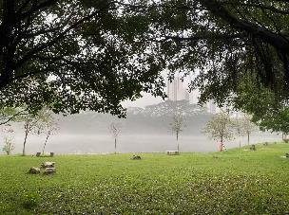
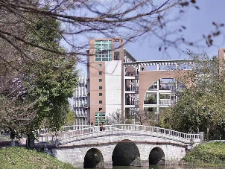
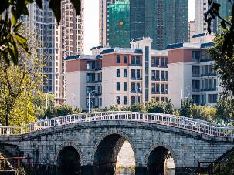
Text Picture Page
你的标题
请输入您的正文文本请输入您的正文文本请输入您的正文文本
输入标题内容
输入标题内容
输入标题内容
关键词
关键词
关键词
输入标题内容
输入标题内容
输入标题内容

Slide 18
单击此处输入你的正文，文字是您思想的提炼，为了最终演示发布的良好效果，请尽量言简意赅的阐述观点。

Slide 19

Timeline style
历史回眸
从未长大，因为一直在成长
2002年0月
旭日初升
经广东省人民政府批准、国家教育部备案综合性公办高等院校
2002年0月
旭日初升
经广东省人民政府批准、国家教育部备案综合性公办高等院校
2002年0月
旭日初升
经广东省人民政府批准、国家教育部备案综合性公办高等院校
2002年0月
旭日初升
经广东省人民政府批准、国家教育部备案综合性公办高等院校

Slide 20
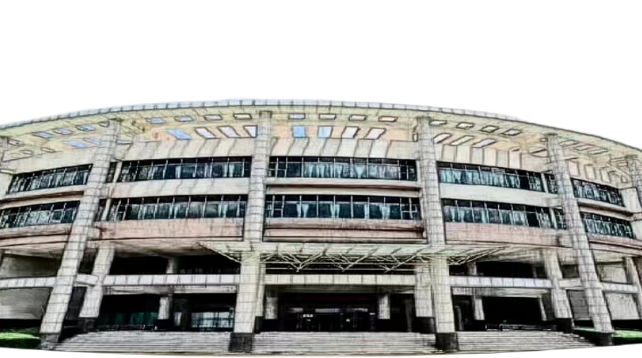
Timeline style
输入正文
输入正文
输入正文
输入正文
输入正文
输入正文
输入正文
输入正文
等枝桠，成繁花
输入正文
输入正文
输入正文
输入正文
输入正文
输入正文
输入正文
输入正文

Slide 21
清远职业技术学院校园模板
学院：食品药品学院 丨 汇报人：椅子
Notes:
51PPT模板网，幻灯片演示模板及素材免费下载！
51PPT模板网 唯一访问网址：www.51pptmoban.com

